Slide 1
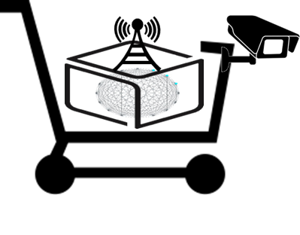



Interactive Mock Interviewer Using MobileX Stations
Date: Spring 2024 Place: Gwangju, Korea
[AIGS] Creative & Self-motivating Project
Team Code: G (20231106 – KappyDays & Kim Kangryeol)
(20231112 – Yejinp & Park Yejin)
AI Graduate School, GIST

Slide 2
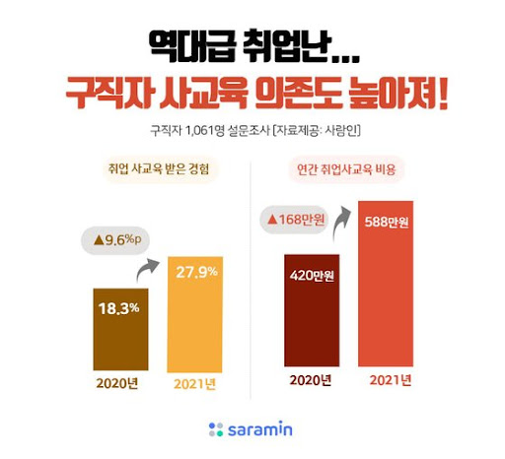
1A. Project Concept: Target Domain (Spaces)
Background
고가의 취업 컨설팅 서비스가 검증되지 않았음에도 불구하고, 취업 준비생들에게 상당한 경제적 부담을 주고 있음
채용 설명회와 면접 스터디가 주로 서울과 수도권 지역에 집중되어 있어, 지방의 취업 준비생들이 시간적, 공간적 한계를 경험하고 있음
Motivation
취업 준비생들이 면접 기술을 향상시키고, 불필요한 사교육비 부담을 경감할 수 있는 지원 시스템을 제공
면접 준비에 대한 환경적 제약을 해소할 수 있음
Target Domain & Deployment Space (Areas/Places)
Service Providers and DevOps
Target Domain | Deployment Space (Area/Places)
Employment | Web browser
Who? | Users | Service Provider | Service Operator | Service Developer
 | 대학생, 졸업생, 청년 구직자 | 구직 사이트 | 개발자

Slide 3







1B. Project Concept: Overview
Main tools and method to realize X+AI Services
Deployed functions for MSA (Micro Services Architecture)
User Management, Facial Expression Recognition, chatbot, Speech Recognition
How to leverage MobileX Station?
가상 면접관으로 사용하여 데모 시연(카메라, 음성녹음, 면접 상호작용)

Slide 4


1C. Project Concept: Overview
X+AI Service Realization with Representative Illustration …
Request
Response
User
Web
Browser(UI)
Web
Server
Web
Application
Server
Application
DataBase

Slide 5
1D. Team Members & Roles
Member | Specialty | Role | Remark
Kangryeol Kim | LLM | Fine-tuning chatbot, connect server-client
Yejin Park | Web | Create Web interface, Database management

Slide 6


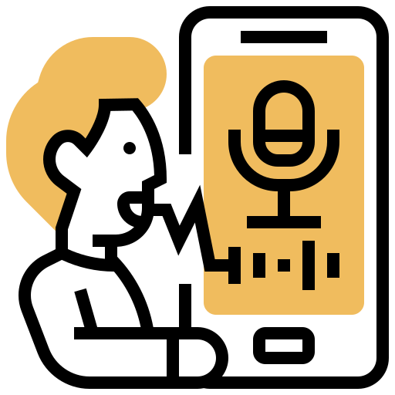

2A. Project Prototyping & Demo Scenario
Prototyping with Available Software (framework, APIs, …)
Prototyping with Hardware (MobileX + Available)
음성 녹음, 음성 출력, 영상 녹화, 웹 브라우저에서 면접 텍스트 제공
MobileX Station

Slide 7

2A. Project Prototyping & Demo Scenario
Scenarios for Demonstration / Evaluation
면접관
MobileX Station으로 대체
면접 태도 평가 (얼굴 표정 인식)
면접 질의 응답 출력 및 면접 내용 요약
면접 상호작용
면접관-준비생 간 음성 상호작용
면접 준비생
MobileX Stations을 가상 면접관으로써 사용

Slide 8
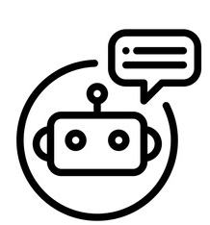


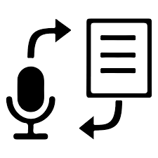

2B. Project Software Design
MSA-based Software Architecture/Framework for X+AI Service(s)
User Interface
User Management
Facial Expression
Recognition
Chatbot
Speech
Recognition
User Management DB
Chatbot DB
Facial Expression Recognition DB
Speech Recognition DB

Slide 9
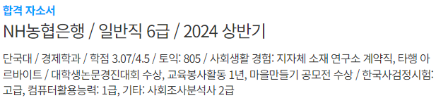

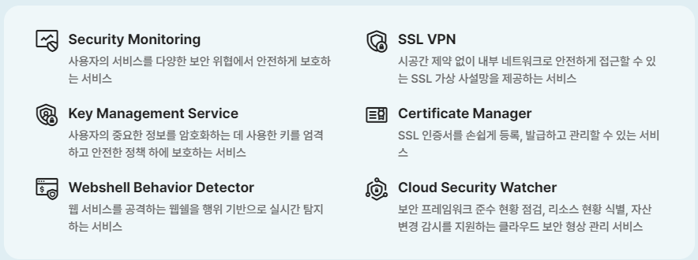
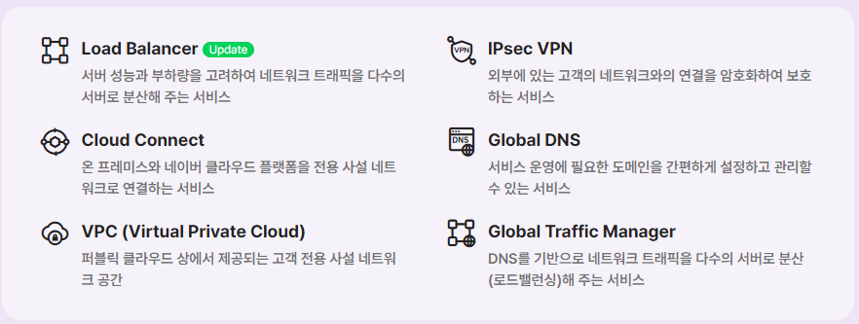
2C. Project Preparation (D-N-A Check)
Data from Target Domain (Source/Types/Quantity of DataSet, …)
Source: Crawling from web / Types: Text / Quantity: about 10000 samples
AI Scheme & Models for Training/Inferencing (Matching AI scheme? Existing or Needs Development?)
Networking for secured/reliable inter-connect
Existing Model
Needs Development
Speech Recognition
Large Language Model
Facial Expression Recognition
Fine-tuning,
Prompt engineering

Slide 10
2D. Project Schedule (Bi-weekly with Milestones)
Period | Working Plan | Results
April 1~2 Weeks | 프로젝트 주제 설정 및 계획 수립 | 계획 문서
April 3~4 Weeks | MobileX Station 환경 구축 데이터 수집 및 가공 LLM모델 선정 및 fine-tuning | LLM 모델
May 1~2 Weeks | 웹 제작 웹 - 서버 연결 | 웹
May 3~4 Weeks | 웹 – LLM모델 연동 음성 인식 모델 선정 및 연동 | 웹+챗봇+음성인식
June 1~3 Weeks | 감정 인식 모델 선정 및 연동 데모 시나리오 제작 | 웹+감정인식, 데모 영상

